Slide 1

COVID-19 전세계
신규 확진자 예측 및 정책의 영향 분석
서울대학교 박태성 교수
생물정보통계 연구실
박사과정 구태완 석사과정 한결희, 이도은
학부과정 고영현, 김학용, 김태현, 정혜원

Slide 2
목차
Ⅰ. 현재 진행사항
1. 진행 계획
2. 완료
Ⅱ. 결정사항
1. 수도권

Slide 3
현재 진행사항 - 진행 계획
모형 적합 전 확인사항
Moving Average (적용여부, Window size) 에 따른 Parameter 추정값의 변화를 파악
모형 적합
연속성 제약조건과 Segmentation을 적용, Poisson 및 Growth Curve 모형의 수식을 정의한 후 적합
국가별 Time-independent 데이터 전처리 및 SLR
적합된 Parameter와 국가별 Time-independent 데이터간의 관계를 유추

Slide 4
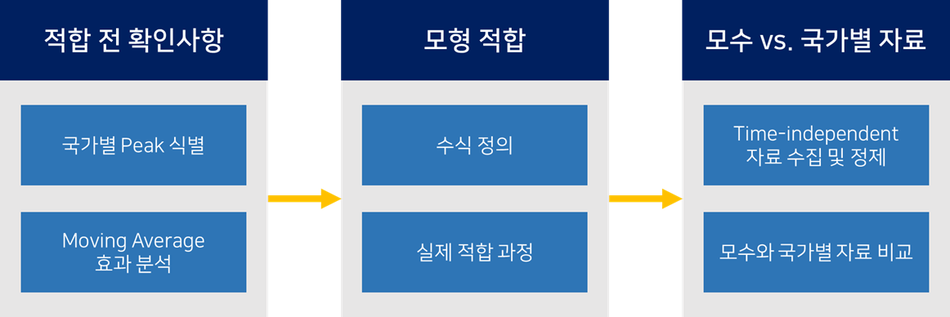

Slide 5
현재 진행사항
공통사항
Breakpoint를 기준으로 서로 통계 모형 (Poisson, Logistic, Bertalanffy, Gompertz)을 적합

Slide 6
현재 진행사항 - 현황
Peak Identification
n^{th} wave가 있는 경우 적절한 Segmentation을 진행해야 정확한 모형을 적합할 수 있음
Peak의 개수와 현재 증가세에 따라 국가별로 Segmentation 개수를 먼저 식별함

Slide 7
Peak Identification
Peak Identification
1) First / Second Derivatives를 이용해 국가별 Peak 개수를 식별
2) Peak 개수가 1 이상인 경우 Segmented Model을 적용

Slide 8
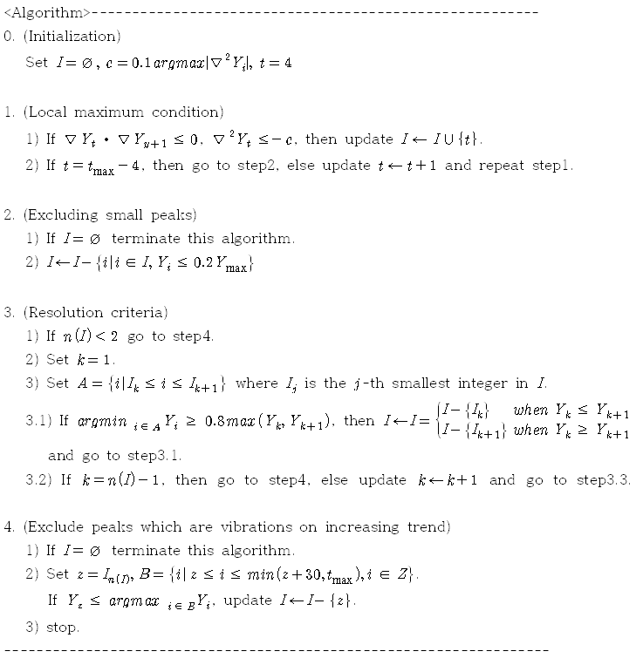
Peak Identification
Peak Identification
Peak Identification Algorithm

Slide 9
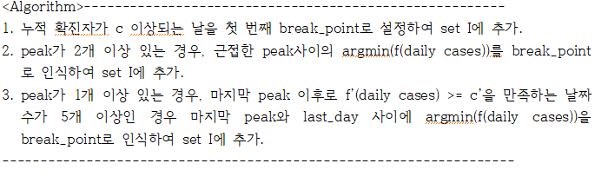
Peak Identification
Peak Identification
Breakpoint Identification Algorithm

Slide 10
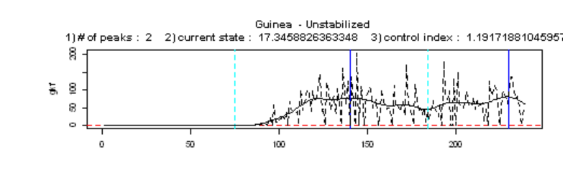
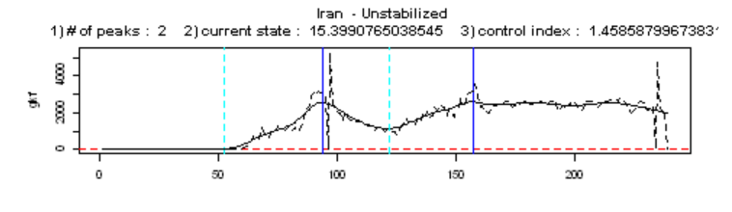
Peak Identification
특이사항
Peak가 2개 이상 식별되는 경우
Linear한 증가를 보이는 경우 - 우측 그림

Slide 11
현재 진행사항 - 현황
모형 적합
1) Poisson Model 연속성 제약조건 적용 완료. 여러 Window Size 적용 결과를 비교.
2) Growth Curve 연속성 제약조건 적용 필요.

Slide 12
Segmented Poisson
Segmented Poisson
Breakpoint를 기준으로 broken-line relationship을 가지는 Poisson Regression 모형
Procedure
1) Segmented Function을 이용해 Breakpoint를 탐색
2) Breakpoint에서 연속이 되는 Segmented Poisson을 적합
3) 위 과정을 여러 Moving Average에 대해 반복

Slide 13
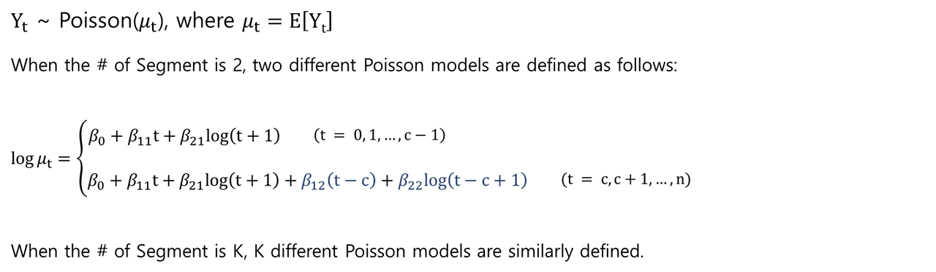
Segmented Poisson

Slide 14
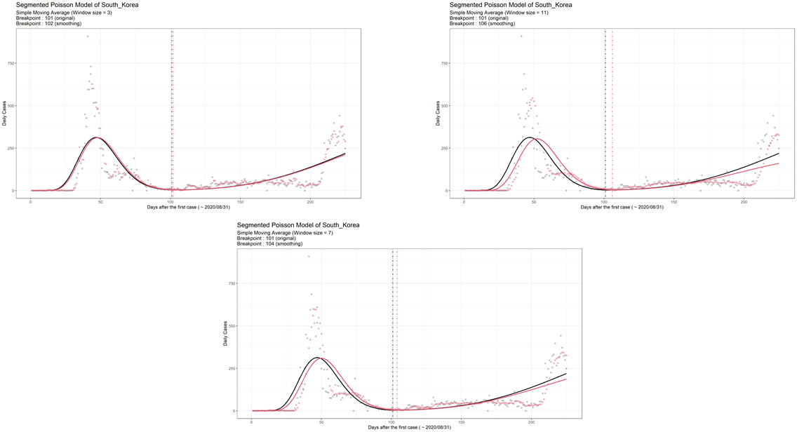
Segmented Poisson

Slide 15
Effect of Window Size
Procedure
1) 각 국가별 신규 확진자 데이터에 다양한 Window Size (3, 5, 7, 9, 11, 13) 로 Moving Average를 적용
2) Moving Average를 적용한 데이터와 적용하지 않은 데이터를 이용해 Poisson, Segmented Poisson (# Segments = 2) 모형을 적합
3) Moving Average를 적용했을 때 Parameter와 적용하지 않았을 때 Parameter 간의 차이 (Difference)를 계산
e.g) Diff = (MA를 적용했을 때의 Parameter) - (MA를 적용하지 않았을 때의 Parameter)
4) Window Size가 달라짐에 따라 기존 적합된 Parameter와 얼마나 달라지는지 Plot으로 나타냄

Slide 16
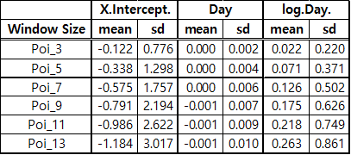
Effect of Window Size - Poisson

Slide 17
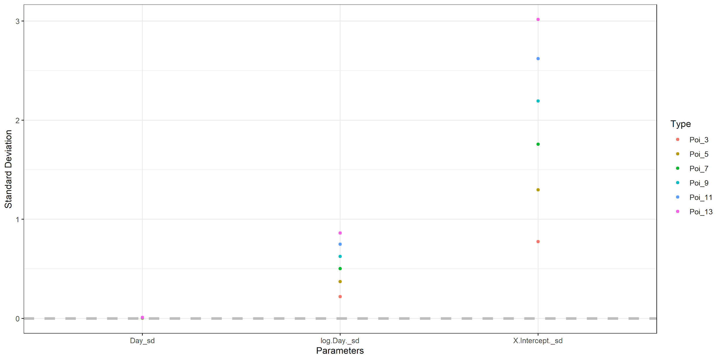
Effect of Window Size - Poisson

Slide 18
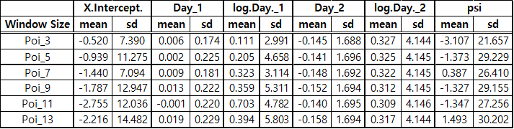
Effect of Window Size - Poisson

Slide 19
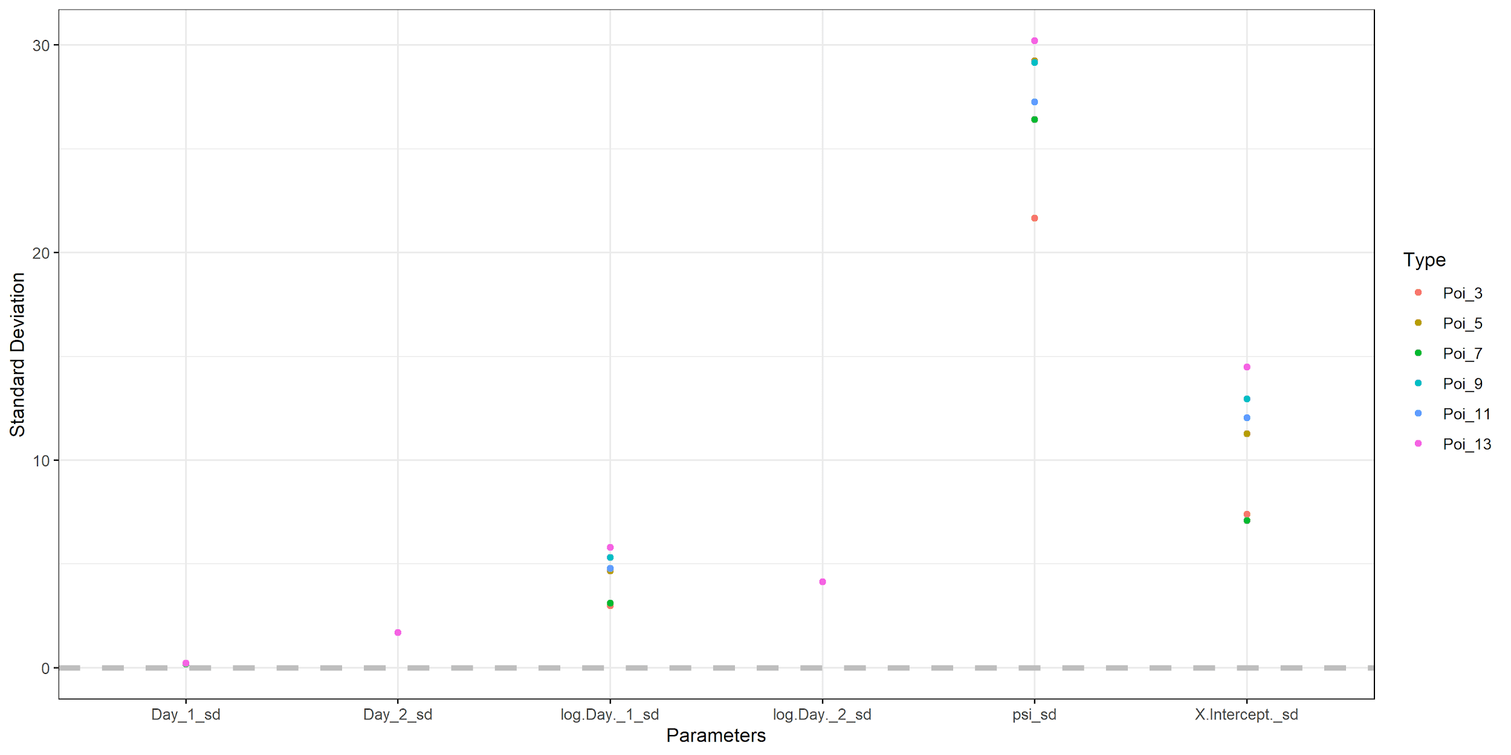
Effect of Window Size - Poisson

Slide 20
Effect of Window Size - 결론
Moving Average 적용 여부 및 Window Size의 효과
Moving Average를 적용할 경우 적합된 Parameter가 적용하지 않을 때와 다르다
대부분의 Parameter가 Window Size가 커질수록 기존 데이터를 사용했을 때와 크게 달라진다
결론
Moving Average 적용 여부 뿐 아니라 Window Size 역시 전체 국가에 통일해야 할 필요성이 있다
일주일 단위의 Autocorrelation도 해결하는 측면에서 7의 Window Size를 적용하는 방안을 생각할 수 있다

Slide 21

Segmented Growth Models
segmented growth models
Logistic, Bertalanffy, Gompertz
Growth Curve Model의 미분식을 신규확진자에 대해 적합
154개국에 대해 Growth Curve의 식을 직접 미분한 후 Segmented Poisson에서 찾은 BreakPoint를 이용해 한 국가에 두 개의 모형을 각각 적합시키는 방식을 시도

Slide 22
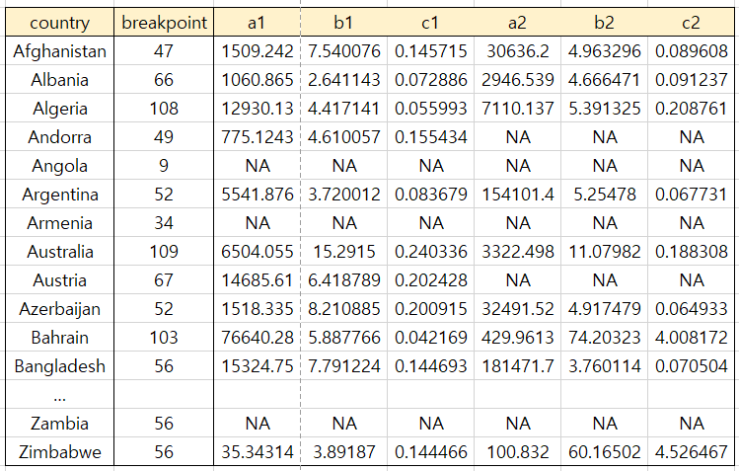

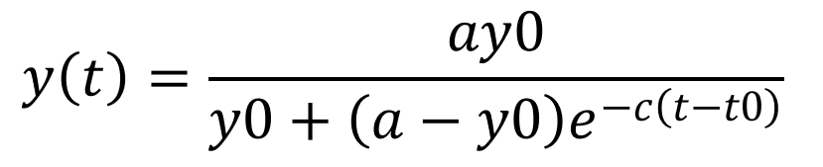
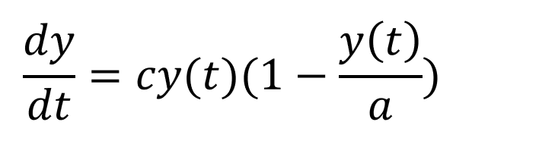
Logistic
fitted : 100/154

Slide 23
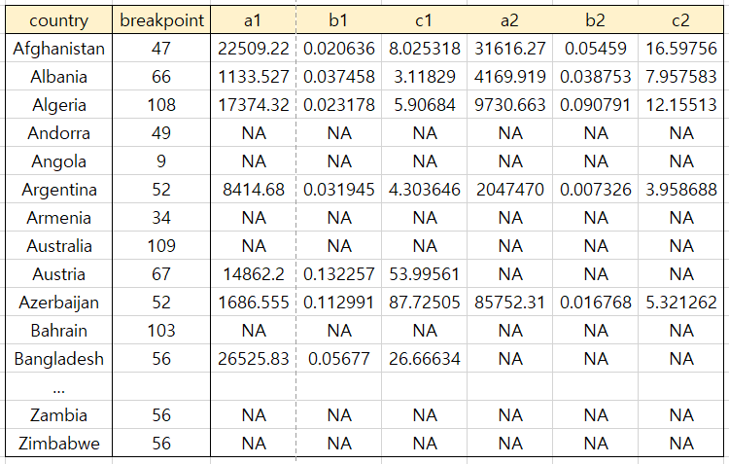
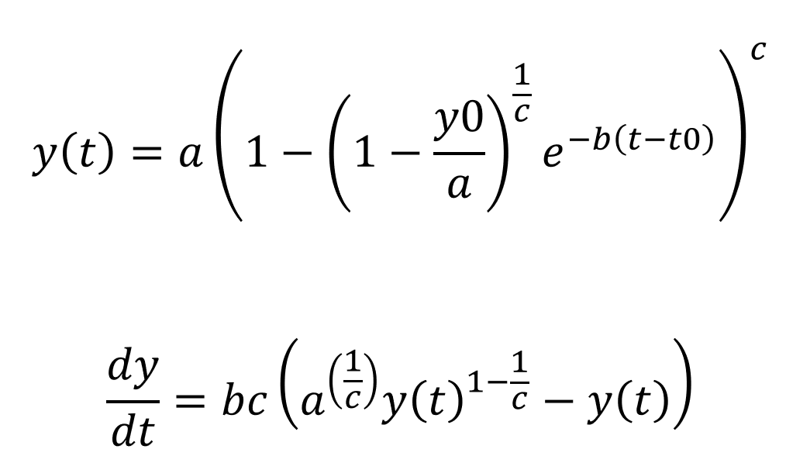
Bertalanffy
fitted : 37/154

Slide 24
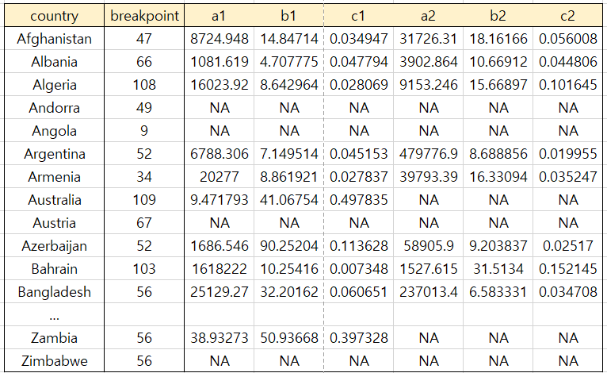
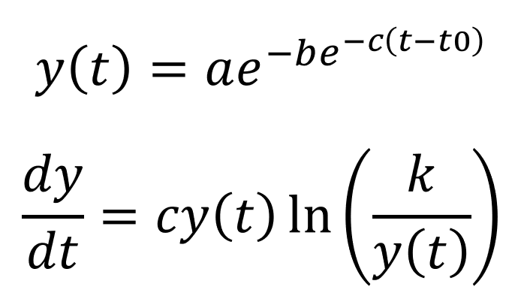
Gompertz
fitted : 60/154
Notes:
이 중 41개가 공통적으로 피팅됨

Slide 25
논의사항
1. Window size 결정 및 통일 여부
2. 누적확진자 그래프가 오랜 기간 linear한 형태를 보이는 국가들의 비교 여부
3. peak 개수가 2개 이상인 국가의 parameter를 국가별로 체계적으로 비교할 수 있는 기준

